Slide 1

Органічні сполуки
В побуті

Slide 2

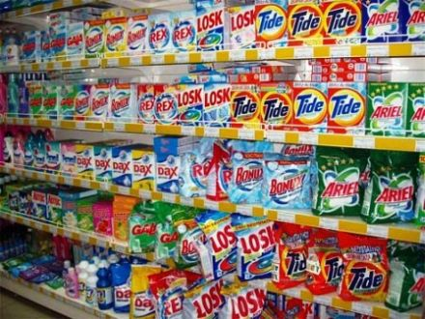
Негативний вплив побутової хімії та шкідливих речовин на людину у приміщеннях

Slide 3

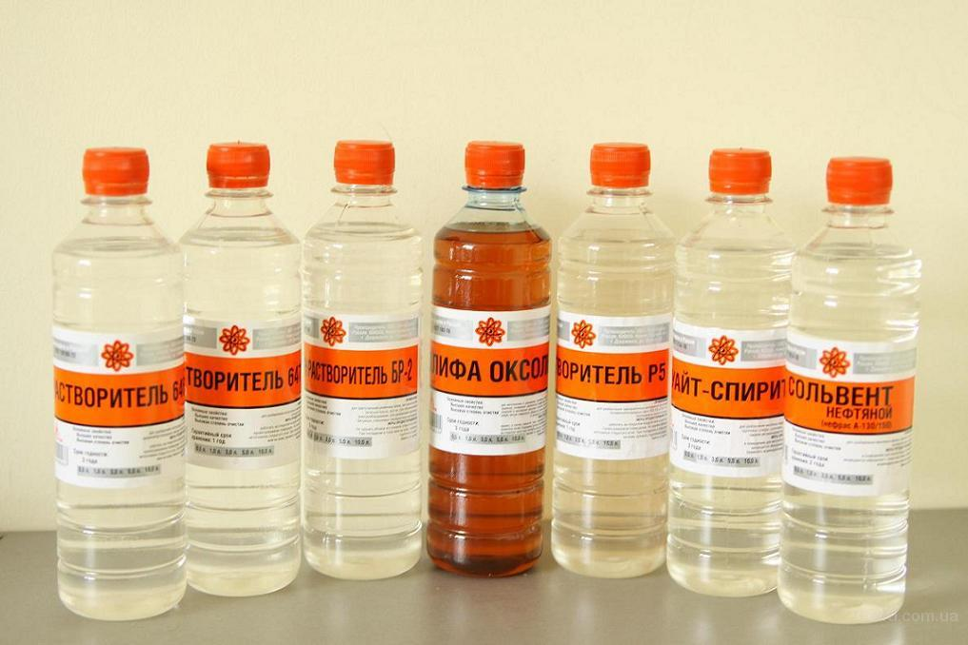
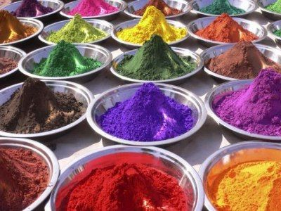
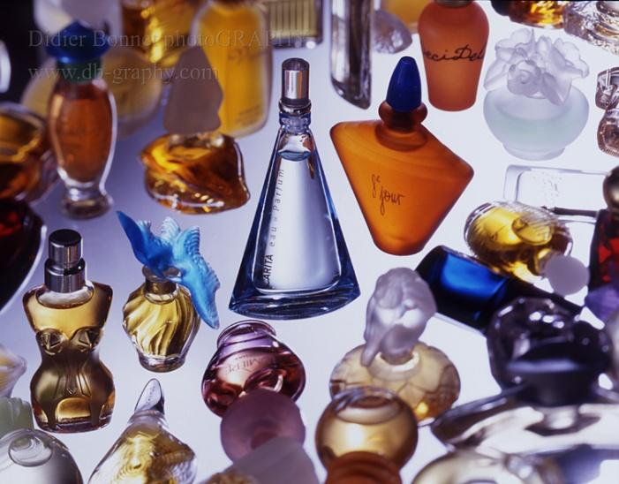
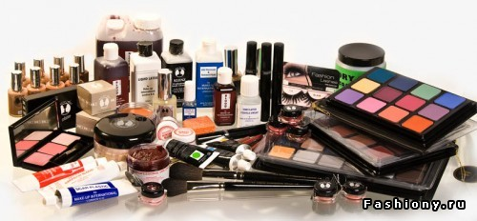
Косметика, парфуми, розчин­ники, ліки, харчові добавки, пес­тициди (препарати для сільського господарства), засоби побутової хімії — це все хімікати.

Slide 4
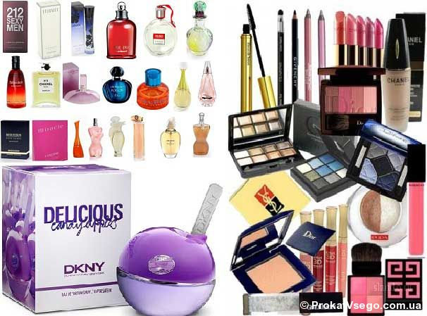
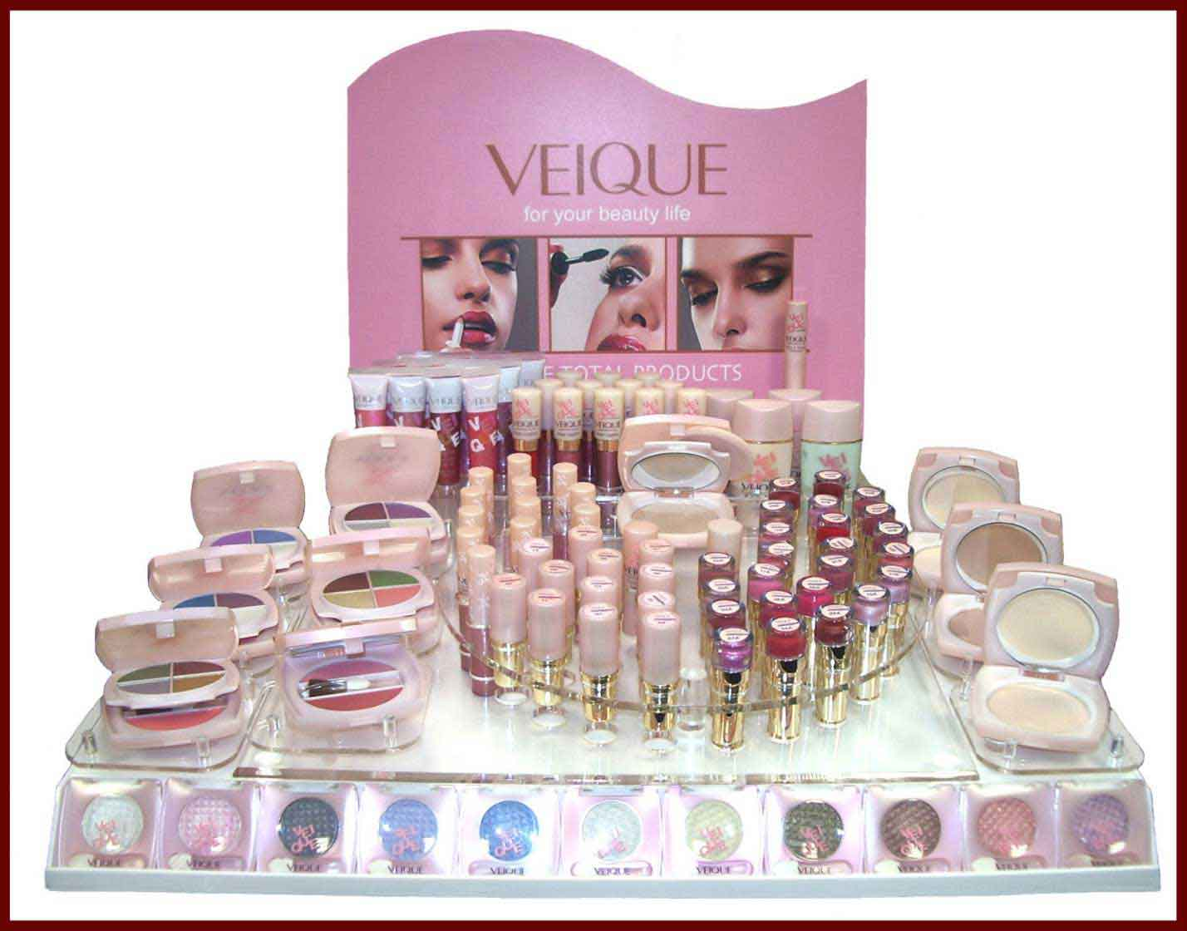
Косметика — це будь-які речовини або препарати, що контактують з будь-якою частиною поверхні тіла людини (тобто шкірою, волосяним покривом, нігтями й зовнішніми статевими органами) або зубами, слизовою оболонкою порожнини рота винятково з метою чищення, ароматизації, зміни зовнішнього вигляду, захисту, підтримання в гарному стані, усунення запаху тіла (за винятком тих випадків, коли очищення, ароматизація, зміна, збереження й коригування спрямовані на лікування або запобігання хворобі). Наприклад, креми з догляду за шкірою, лосьйони, пудри, парфуми, губна помада, лаки для нігтів, макіяж для очей і обличчя, речовини для хімічної завивки, фарба для волосся, лаки й гелі для волосся, дезодоранти, товари для дітей, олії для ванн, кульки для ванн, солі для ванн, олії й багато інших видів товарів.

Slide 5
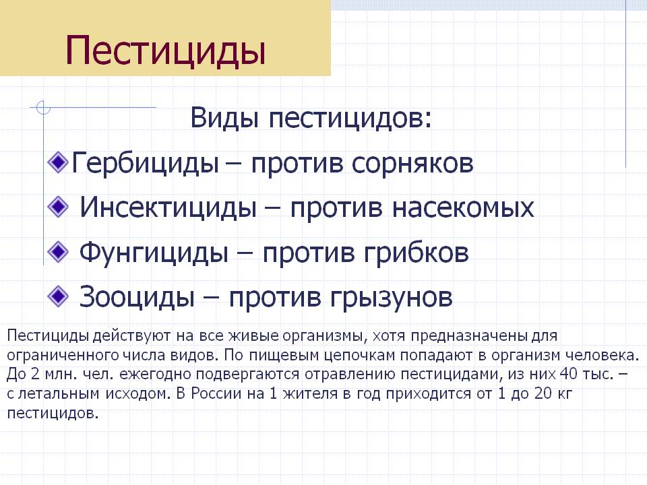

Slide 6
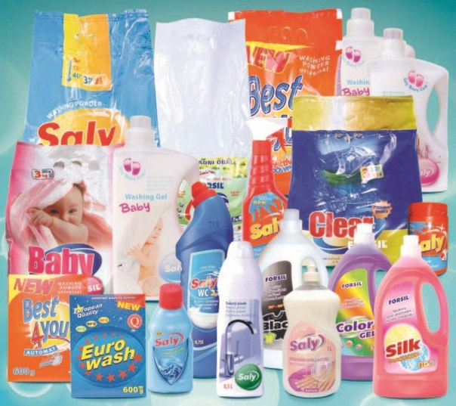
Побутова хімія — хімікати, які зазвичай перебувають і використовуються в домашньому господарстві.

Slide 7
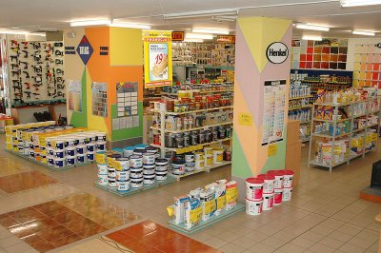
Будівельні хімікати. Термін «будівельні хімікати» позначає дуже широке коло матеріалів, але наразі цей термін, як правило, використовується для позначення таких хімікатів, як домішки, покриття, шпаклівки тощо.

Slide 8
Унаслідок недостатньої інформованості персоналу підприємств та населення про токсичні речовини, відсутності відповідного маркування, нерідко спостерігається порушення гігієнічних та екологічних вимог під час їх використання на вироб­ництві й у побуті, що призводить до гострих та хронічних отруєнь, забруднення довкілля.

Slide 9
Загальні правила зберігання хімічних речовин:
1.
Купуючи хімікати, звертайте увагу на наявність екологічного маркування.
2.
Економно витрачайте хіміка­ти.
3.
Усе, що перете, чистите, миє­те, використовуючи засоби побу­тової хімії, ополіскуйте достат­ньою кількістю проточної води.
Не зживати залишки хімікатів у каналізацію, просто на траву та на землю біля гаражів, на дачних ділянках тощо, не скидати посуд із залишками хімікатів на купи сміття.
Не тримайте вдома великої кількості хімікатів про всяк ви­падок.
Під час використання хі­мікатів у своїй квартирі захищай­те органи дихання, руки захищайте резиновими рукавицями.

Slide 10
Як досягти зменшення кількості шкідливих речовин у приміщенні?
уникайте виробів, що містять леткі органічні забруд­нювачі;
використовуйте, за можли­вості, пляшкову воду;
фільтруйте воду із крану ву­гільним фільтром;
не напускайте у квартирі пари, поліпшуйте вентиляцію у ванні та на кухні;
щодня провітрюйте при­міщення вдома і на роботі по кілька разів;
частіше робіть вологе приби­рання приміщення;
укривайте підлогу квартири паркетом, керамічною плиткою чи лінолеумом, їх найлегше чис­тити;
використовуйте пилосос з обертовою щіткою і з детектором, що фіксує момент, коли вже не можна всмоктати дрібних часто­чок;
витирайте ноги на доріжці чи добре пристосованому килимку біля порога, систематично стеж­те за його станом;
знімайте взуття перед тим, як зайти до приміщення;
категорично забороняйте палити у приміщенні членам своєї сім'ї, колегам по роботі, докладайте всіх можливих зу­силь, знаходьте такі засоби впли­ву (індивідуальні), аби вони вза­галі відмовились од паління тощо.

Slide 11
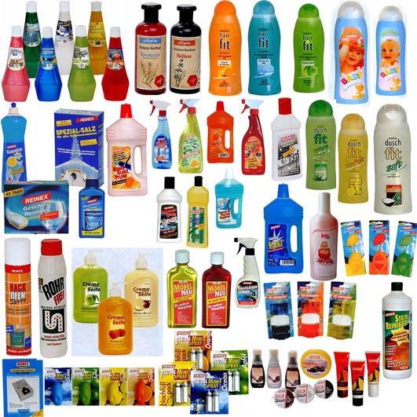
Побутові хімікати класифікують за різними ознаками.

Slide 12
За призначенням їх можна розділити на такі групи:
синтетичні миючі засоби;
засоби видалення плям;
засоби чищення та дезінфекції;
полірувальні засоби;
засоби для вибілювання, підсилювання і підкрохмалювання виробів із тканини;
засоби догляду за транспортом
засоби догляду за виробами зі шкіри та замші;
засоби для склеювання;
засоби для знищення побутових комах та гризунів;
засоби захисту рослин від шкідників та боротьби з бур’янами;
мінеральні добрива;
лакофарбові матеріали;
фотохімічні товари;
шкільно-письмові товари;
інші товари побутової хімії.

Slide 13
За агрегатним станом :
ТВЕРДІ
РІДКІ
СУСПЕНЗІЇ
ЕМУЛЬСІЇ
ПОРОШКОПОДІБНІ
у вигляді паст,
ГРАНУЛЬОВАНІ
помадоподібних препаратів
ТАБЛЕТКОВАНІ
В аерозольній упаковці.

Slide 14
За вмістом основної речовини :
КОНЦЕНТРОВАНІ
ГОТОВІ ДЛЯ ЗАСТОСУВАННЯ

Slide 15
За ступенем небезпеки :
безпечні
виявляють певну небезпеку
вогненебезпечні
отруйні

Slide 16
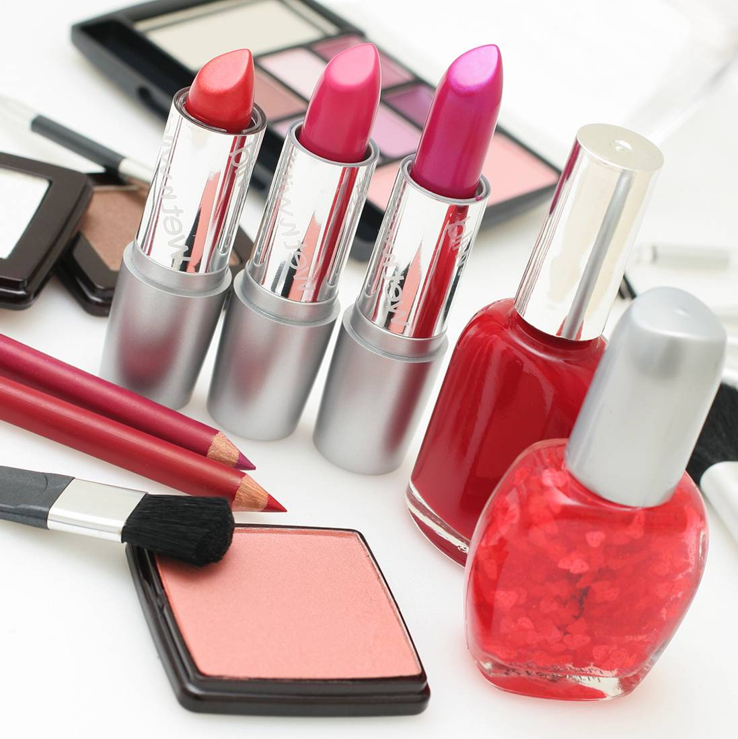
Існують спеціальні системи маркування, розроблені для хімікатів і препаратів, детергентів, пестицидів і косметики, причому до кожної з них висуваються особливі вимоги. Обов’язковими є системи маркування, прийняті в Європейському Союзі, для деяких видів товарів, що містять хімікати:
хімічні товари;
• детергенти;
• засоби для захисту рослин;
• біоциди;
• косметика.

